Slide 1
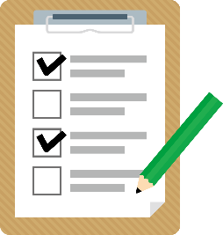
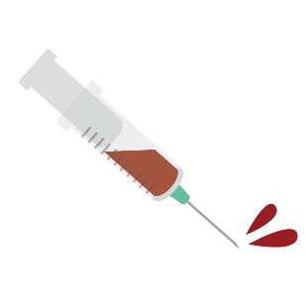
カーム尼崎健診プラザ
Vol.
２７
健康だより
社会医療法人愛仁会 カーム尼崎健診プラザ 尼崎市御園町54番地カーム尼崎2階 ☎06-6430-1315
～２０２４年度からの変更点について～
第4期 特定健診・特定保健指導
2024年4月より「第4期特定健診・特定保健指導」がスタートしました。
特定健診では、喫煙・飲酒や保健指導に関わる質問項目について、質問項目や回答選択肢が修正されました。また、健診項目の見直しとして、随時中性脂肪が追加となりました。
特定保健指導でも、アウトカム評価の導入や、ICT活用推進などが新しく盛り込まれました。
特定健診（特定健康診査）
1
特定健康診査質問票の見直し
変更点
喫煙・飲酒・保健指導に関する質問項目・回答選択肢が変更となりました。
喫煙や飲酒について、より正確にリスクを把握できるように詳細な選択肢へ修正されました。また、受診歴に応じた対応を行うため、過去の特定保健指導の受診歴を確認する質問へ
変更されました。
質問票の目的とは？
●保健指導や生活習慣病予防を目的とした保険事業に活用
●医療保険者が立案するデータヘルス計画の実施・評価に活用
２
健診項目の見直し
変更点
特定健診・特定保健指導における保健指導判定値等について、健診の実施しやすさの観点から、第3期より、随時採血が認められた経緯等を踏まえ、食事の影響が大きい中性脂肪の基準値に、随時採血時の値が追加となりました。
■中性脂肪の保健指導判定値（第4期）
食後3.5時間未満
食後3.5時間以上～10時間未満
食後10時間以上
検査実施不可
随時175mg/dl
空腹時150mg/dl

Slide 2
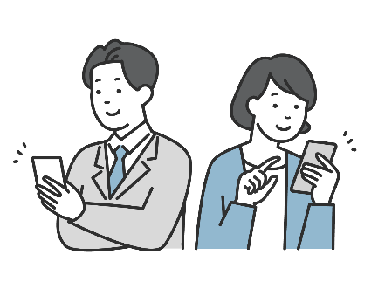
特定保健指導
カーム尼崎健診プラザ
1
成果を重視した特定保健指導へ
変更点
これまでは評価項目ではなかった「成果の数値目標」や「生活習慣の改善」等の
行動変容が評価項目に加わり、成果を重視した特定保健指導へと変わりました。
腹囲２㎝・体重２㎏減を目指しましょう！
第4期特定保健指導の主要達成目標は「腹囲2cm・体重2kg減」
を初回面接から3か月以降経過後に達成することとなりました。
※健診時の体重に0.024を乗じた体重(kg)以上かつ同体重と同じ値の腹囲(cm)以上減少している場合も上記と同等の評価となります。
生活習慣の改善（行動変容）に取り組みましょう！
減量のための生活習慣の改善以外にも、例えば「禁煙ができた」「休養習慣が身についた」など、2か月以上継続して生活習慣が改善できていれば、成果とみなします。
健診当日に特定保健指導を受けましょう！
健診当日に結果を把握し、自身の生活習慣を振り返ることで、健康意識が高まります。また、別日で時間を確保する必要がないため、負担も軽減できます。
※加入先の健康保険組合によっては、当日実施ができない場合もございます。
2
ＩＣＴ活用で利便性の高い支援方法へ
変更点
オンラインアプリを利用した遠隔面接
情報機器を
利用した継続支援
ご都合に合わせた場所や時間で保健指導の面談を受けることができます！
「いつでも・どこでも」、スマホ・タブレット・PC
から特定保健指導のやり取りが可能です！
※利用可能なツールは変更となる可能性があります。

